Slide 1

AI 제어 실습 프로젝트 계획
제목 : AI 를 이용한 과일도감 만들기
프로젝트 설명
활용한 프로그램 및 준비물
2217110241 탁강현
2217110182 김강현
2017110229 이현서

Slide 2
1. 프로젝트 설명 ( 과일도감 )
캠으로 AI 인공지능에 학습을 시킨후 어떤 과일인지 판별을 할수있습니다.
예를 들어서 귤 같은 경우 낑깡, 한라봉, 레드향 등을 학습시켜 따로 분류도 할
수 있습니다.

Slide 3
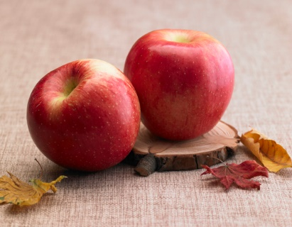
2. 활용한 프로그램 및 준비물
Teachable Machine 프로그램 사용
Netlify 코드반영 사이트
Python 언어 사용
캠 카메라, 모형과일, 아두이노 우노보드
AI 인공지능과 코딩 학습하기

